Slide 1
Einführung zur NRP, Interreg und Schnittstellen
8. November 2016 10:30−16:30 Uhr Hotel Kursaal, Bern
Sebastian Bellwald, Geschäftsleiter regiosuisse

Slide 2
Lernziele des Blocks
«Einführung NRP und Interreg»
Die Teilnehmenden...
…lernen Ursprünge und Hintergründe der NRP16+ kennen.
…erhalten eine kurze Einführung zu Interreg.
Sowie als Basis für die Vertiefung in späteren Blöcken: Die Teilnehmenden…
…erhalten erste Hinweise, wo weiteres Wissen abrufbar ist.
…kennen Ziele, zentrale Konzepte und Förderschwerpunkte der NRP sowie bisherige Erfahrungen und Herausforderungen.
…kennen den NRP-Umsetzungsprozess und die an der NRP beteiligten Schlüsselakteure.

Slide 3
Vorbemerkung
Die Schweiz hat rund 40 Jahre Erfahrung mit regionalpolitischen Förderinstrumenten des Bundes.
Mit der Zeit entstand ein Set an Instrumenten mit unterschiedlichen Zielen und unterschiedlichem Vollzug (IHG, Bonny-Beschluss, Interreg, Regio Plus). Viele Akteurinnen und Akteure haben sich über die Jahre an diese Instrumente gewöhnt.
Seit 2008 bündelt die Neue Regionalpolitik (NRP) die bisherigen Instrumente mit neuen Zielen und geändertem Vollzug.
Die NRP brachte einen mehrfachen Paradigmenwechsel (neue Ziele, veränderte Prozesse und Rollen, Integration der EU-Programme, systematisches Wissensmanagement durch regiosuisse)

Slide 4
NRP bringt neue Gouvernance: Arbeiten mit strategischen Programmen
Zusammenspiel von drei Ebenen
Bund
Mehrjahresprogramm 2016–2023
Kantone
Umsetzungsprogramm
2016–2019
Umsetzungsprogramm
2020–2023
Regionen, regionale Akteure
P₁
P₂
P₃
P_{n}
Projektdatenbank: www.regiosuisse.ch/projekte

Slide 5
NRP bringt neue Gouvernance
Einführung zusammen mit der Neugestaltung des Finanzausgleichs und der Aufgabenteilung NFA
  => Entflechtung von Aufgaben und Finanzflüssen zwischen Bund und Kantonen
Bund verantwortlich für die Strategie (Mehrjahresprogramm)
Kantone verantwortlich für die Umsetzung (Umsetzungsprogramm). Verantwortlich für Lancierung der Programme und Bewilligung von Finanzierungsanträgen.
Projektträger realisieren regionale, überkantonale, internationale Projekte.
regiosuisse: zeitgleich gestartet. Netzwerkstelle, Lernprozesse beschleunigen. Keine Rolle bei Projektbewilligungen.

Slide 6
Neue Inhalte
Alte Regionalpolitik
Abbau von Disparitäten steht im Zentrum
Umverteilungspolitik
Idee: Infrastruktur im ländlichen Raum verbessern, um Abwanderung zu verhindern
Neue Regionalpolitik (NRP)
Beitrag des ländlichen Raums an das Wirtschaftswachstum der Schweiz steht im Zentrum
Wachstumspolitik
Idee: Innovation und Wettbewerbsfähigkeit stärken, Wertschöpfung generieren

Slide 7
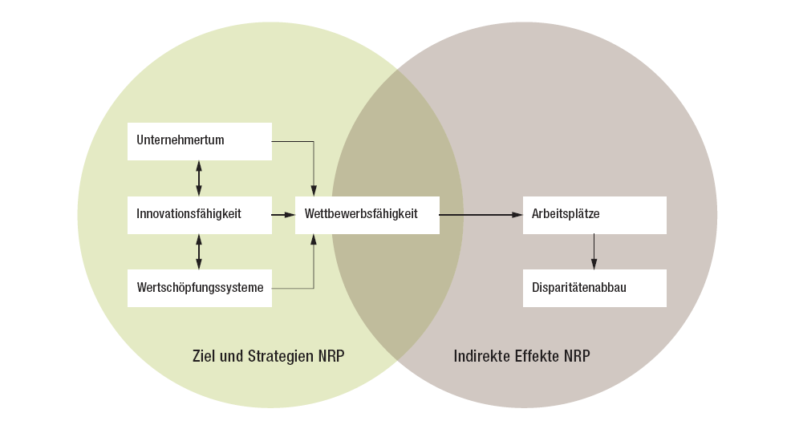
Was will die NRP?
Ziele und angestrebte Wirkungen
Mit der Neuen Regionalpolitik (NRP) fördern Bund und Kantone das Berggebiet, den weiteren ländlichen Raum und die Grenzregionen der Schweiz in ihrer regionalwirtschaftlichen Entwicklung.

Slide 8
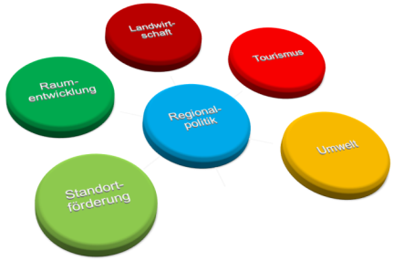
Einbettung in Standortförderung und Sektorpolitiken
Die NRP ist ein Programm der Standortförderung.
Die NRP ist die spezifische Politik, die in der Schweiz sektorübergreifend auf Regionalentwicklung fokussiert.
  Regionalmanagements / regionale Entwicklungsträger als zentrale Pfeiler zur Umsetzung der NRP, aber auch Anlaufstelle für weitere Förderprogramme zur regionalen Entwicklung
Notes:
http://www.regiosuisse.ch/telechargement/themes-speciaux/promotion-economique
http://regiosuisse.sswm.info/sites/default/files/bieger.pdf

Slide 9
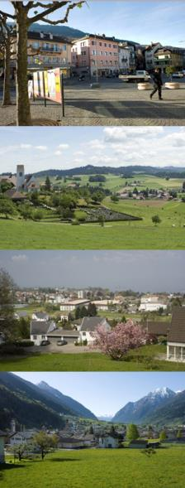
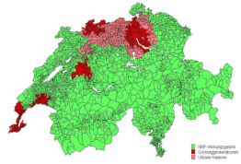
Wo wird gefördert?
Räumlicher Wirkungsbereich der NRP
Berggebiete
Weiterer ländlicher Raum
Grenzregionen
→ Gesamte Schweiz ohne:
Grossagglomerationen Zürich, Basel, Bern, Lausanne, Genf
städtische Kantone BS, BL, GE, SO, ZG sowie ein Grossteil der Kantone ZH und AG
Ausnahmen: wenn Kantone Förderbedarf nachweisen
Notes:
http://www.regiosuisse.ch/docs/publikationen-publications-pubblicazioni/magazin-regios/regios-1-09.pdf s15
http://www.parlament.ch/d/suche/seiten/geschaefte.aspx?gesch_id=20113718
Grenzen nicht fix, Empfehlungen der OECD: Ausdehnung der NRP auf Agglo
Regionalpolitik ist in hohem Masse von politischen Entscheidungen abhängig

Slide 10
Finanzhilfen der NRP
A-fonds-perdu-Beitrage für Vorbereitung, Durchführung und Evaluation von Projekten, die die Wettbewerbsfähigkeit und Wertschöpfung in den Regionen steigern.
Verfügbare Afp-Beiträge des Bundes 2016-2019: ca. CHF 105 Mio. (Bund und Kantone zusammen rund CHF 50 Mio. pro Jahr)
Zinsgünstige oder zinslose Darlehen für Vorhaben im Bereich wertschöpfungsorientierte Infrastrukturen, die die Standortattraktivität steigern (Fokus: Industrie/Gewerbe, Tourismus).
Verfügbare Darlehen des Bundes 2016–2019: ca. CHF 200 Mio. (Bund und Kantone zusammen rund CHF 100 Mio. pro Jahr)
Steuererleichterungen für industrielle Unternehmen und produktionsnahe Dienstleistungsbetriebe, die im strukturschwachen ländlichen Raum neue Arbeitsstellen schaffen oder bestehende neu ausrichten.

Slide 11
Erläuterungen zu den Finanzhilfen
Die Kantone beteiligen sich mindestens gleichwertig wie der Bund an den Finanzhilfen.
Die Höhe richtet sich nach der Gesamtwirkung des Vorhabens.
Empfängerinnen/Empfänger von Finanzhilfen müssen sich im Normalfall mit Eigenmitteln an den Vorhaben beteiligen. Das Gesetz gibt nichts vor.
Für Steuererleichterungen gelten besondere Bestimmungen.
→ separate Verordnung

Slide 12
Förderschwerpunkte Interreg, ESPON, URBACT
Förderschwerpunkte sind in den europäischen Programmen definiert.
Um Finanzhilfen des Bundes zu erhalten, müssen die Projekte zur Verbesserung der Wettbewerbsfähigkeit des beteiligten Gebietes beitragen (→ NRP-Ziele).
Ob ein Projekt NRP-konform ist, entscheiden die Kantone respektive bei Interreg B, ESPON und URBACT das Bundesamt für Raumentwicklung (ARE) und bei Interreg Europe das Staatssekretariat für Wirtschaft (SECO).
Im Rahmen von Interreg B, ESPON und URBACT werden auch Projekte unterstützt, die keine spezifischen NRP-Ziele verfolgen, aber von nationaler strategischer Bedeutung sind.

Slide 13
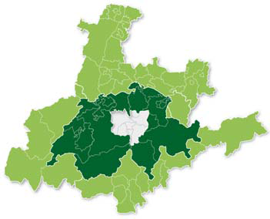
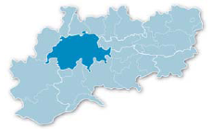
NRP: Beteiligung an europäischen Programmen
Förderbereich Interreg A (grenzüber-schreitende Zusammenarbeit)
Interreg-A-Programme:
Frankreich–Schweiz, Italien–Schweiz, Oberrhein, Alpenrhein–Bodensee–Hochrhein
Schweizer Projektpartner können sich zudem auf Projektbasis am Programm Frankreich–Italien «Alcotra» beteiligen
Förderbereich Interreg B, Interreg Europe, ESPON und URBACT → gesamte Schweiz
Programmgebiet Interreg B Alpenraum
Programmgebiet Interreg B Nordwesteuropa

Slide 14
Wie vorgehen bei einer Teilnahme?
Projektaufrufe finden regelmässig über die Website der Programme statt. → die ersten 2015
Projektpartner müssen bei Projekteingabe bekannt sein.
Ideendatenbank (im Alpenraumprogramm unverbindliches Feedback)
Ansprechpartner:
  Interreg A: Kantone (Koordinationsstellen)
  Interreg Europe: SECO
  Interreg B, URBACT, ESPON: ARE
Weitere Informationen auf regiosuisse.ch oder interreg.ch und den Websites der Programme
Notes:
Infomaterial
Neue Broschüre Interreg B

Slide 15


Praxisbeispiel: phænovum
Praxisnahes Bildungsangebot, um Kinder/Jugendliche im Dreiländereck CH–D–F für Naturwissenschaft und Technik zu begeistern
Public-Privat-Partnership
Starkes Engagement von Unternehmen aus der Region
Grenzüberschreitende Zusammenarbeit (Interreg-A-Projekt)

Slide 16
Wichtige Änderungen im Mehrjahresprogramm 2016–2023
Überkantonale oder grenz-überschreit-ende Zusammen-arbeit erhöhen
Nachhaltig-keitsaspekte der NRP-Projekte stärken
Wirkungs-orientierung in der NRP verstärken
Kohärente Raument-wicklung als Orientierung
40% der Mittel in Tourismus
40% der Mittel in Industrielle Wertschöpfungssysteme
Stärken und Schaffen von regionalen Innovations-systemen (RIS)
Notes:
Im Vergleich zur ersten Programmperiode 2008–2015 fokussiert die NRP ab 2016 noch vermehrt auf zwei Förderschwerpunkte. Den einen Schwerpunkt bildet der Bereich Industrie und hier im speziellen die Förderung Regionaler Innovationssysteme (RIS). Zum andern steht in den kommenden Jahren der Tourismus im Zentrum, 2016–2019 zusätzlich unterstützt mittels eines spezifischen Impulsprogramms.

Slide 17
Unterschiedliche Raumtypen
Periurbaner LR
Peripherer LR
Alpine Tourismuszentren
Städte und Agglomerationen

Slide 18
Kohärente Raumentwicklung als Orientierungsrahmen
Trends und Herausforderungen Raumentwicklung
Raumkonzept Schweiz
Agglomerationspolitik des Bundes 2016+
(AggloPol)
Politik des Bundes für die ländlichen Räume und Berggebiete
(P-LRB)
Instrumente AggloPol
Gemeinsame Instrumente
Instrumente P-LRB

Slide 19
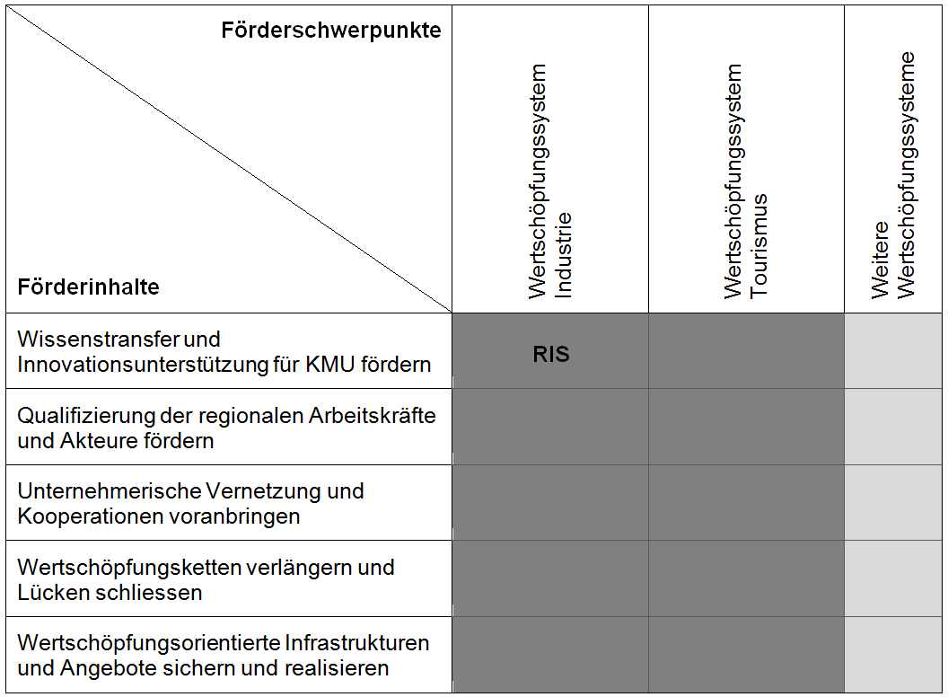
NRP-Mehrjahresprogramm des Bundes 2016–2023
dunkel: 1. Priorität
hell: 2. Priorität

Slide 20

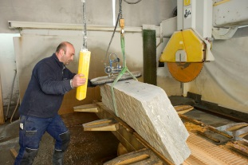
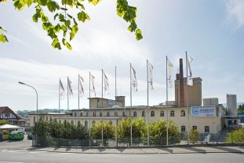

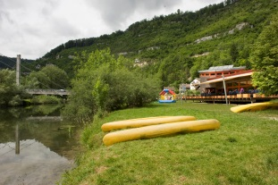

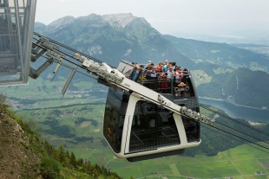
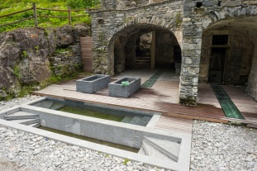


NRP-Mehrjahresprogramm des Bundes 2016–2023
In der Programmphase 2016–2023 liegt der Schwerpunkt der Projektförderung in den Bereichen «Tourismus» und «Industrie».
Abhängig von den Zielen und Schwerpunkten, die die Kantone bei der Umsetzung der NRP festlegen, können zudem Projekte in weiteren Bereichen wie Agrar- und Waldwirtschaft, Energie-, Bildungs- und Gesundheitswirtschaft unterstützt werden.

Slide 21
Förderschwerpunkt «Industrie»
Projekte im Bereich «exportorientierte industrielle Wertschöpfungs-systeme» inklusive der wissensintensiven und produktionsnahen Dienstleistungen
Fokus liegt auf der Innovationsförderung für KMU in den Regionen.
  Innovationsfähigkeit der KMU soll durch den regionalen Austausch zwischen Unternehmen, Bildungs- und Forschungseinrichtungen sowie der öffentlichen Hand im Rahmen von Regionalen Innovationssystemen (RIS) gefördert werden.
  NRP: ganzheitliches Innovationsverständnis

Slide 22
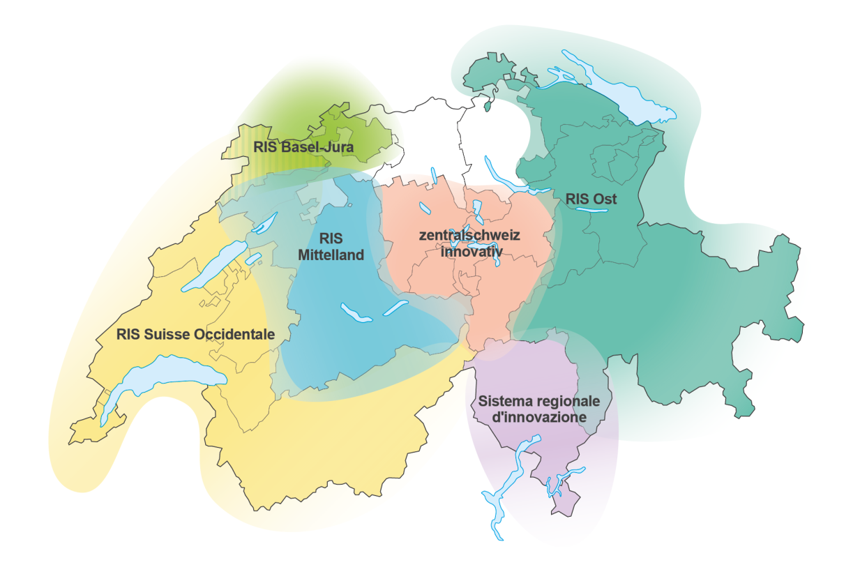
Was sind RIS?
Regionale Innovationssysteme (RIS) im Verständnis der NRP sind funktionale Wirtschaftsräume, die über eine ausreichende Masse der für Innovationsprozesse wesentlichen Akteure (Unternehmen, Hochschulen und öffentliche Hand) verfügen.

Slide 23

Wie wirkt die NRP auf die RIS ein?
Basis: Kantone definieren Innovations-strategie und Innovationsförderangebote für RIS
Förderung von RIS-Managements, die die Koordination der verschiedenen Innovationsakteure und deren Aktivitäten sicherstellen
Förderung von Dienstleistungen der RIS-Managements (Coaching, Vernetzung usw.), die für Unternehmen (KMU) angeboten werden
→ Akteure der Innovationsförderung koordinieren ihre Angebote und nutzen Synergien.
→ Unternehmen (KMU) erhalten bedarfsgerechte Unterstützung bei Produkt- und Prozessinnovationen.
→ Innovationsdynamik in den Regionen wird erhöht.

Slide 24

Praxisbeispiel: Bioburn
Beispiel für Unternehmenskooperation
Machbarkeitsstudie: Zusammenschluss von auf dem Markt bereits vorhandenen Anlagen
  Effiziente Herstellung von Strom, Wärme und Viehfutter aus vorhandener Biomasse in einer gesamten Wertschöpfungskette
  Prototyp integrale Kompaktanlage Graspressmaschine, Grastrocknungsanlage, Herstellung von Pellets, zwei Biogasanlagen, Verbrennungsofen
Quelle: www.regiosuisse.ch, regiosuisse-Angebote → Wirkungsmessung NRP-Projekte

Slide 25
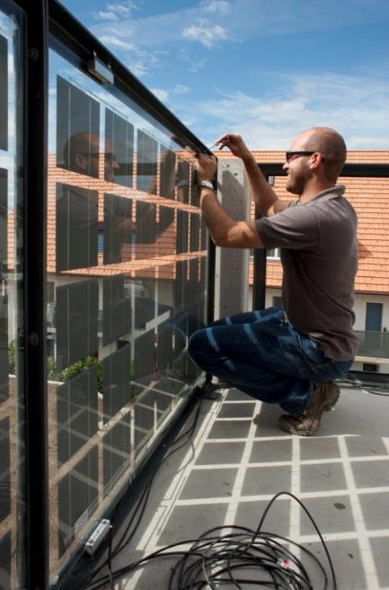
Praxisbeispiel: SolarRail
Neues, innovatives Produkt
NRP-Unterstützung für die Entwicklung des Prototyps und zur Förderung der Zusammen-arbeit der Akteure (Anschubfinanzierung)
Wissens- und Technologietransfer
zwischen Forschungsinstitut, Industrie und öffentlicher Hand
Know-how-Zuwachs in der Region,
Cluster «Mikrotechnologie» in Obwalden
wird gestärkt
Wettbewerbsfähigkeit der Region profitiert vom Know-how-Zuwachs

Slide 26

Praxisbeispiel: Tropenhaus Frutigen
Nutzen von Warmwasser in innovativem Projekt (Kaviar- und Fischzucht sowie Erlebnisräume)
Zusammenarbeit regionale Landwirtschaft für Futterproduktion sowie neue regionale Produkte
Direkte Schaffung von Arbeitsplätzen sowie indirekte Effekte

Slide 27

Praxisbeispiel: Nano-Cluster Bodensee
Wirtschaftliche Umsetzung von Forschungsergebnissen in der
Mikro- und Nanotechnologie (vorwettbewerblicher Bereich)
Steigerung der Innovationskraft und Wettbewerbsfähigkeit
Überbetriebliche und länderübergreifende Zusammenarbeit
Quelle: www.regiosuisse.ch, regiosuisse-Angebote → Wirkungsmessung NRP-Projekte

Slide 28
Förderschwerpunkt «Tourismus»
Unterstützt werden Projekte, die die Tourismuswirtschaft bei der Bewältigung des Strukturwandels unterstützen und die Tourismusdestinationen wettbewerbsfähiger machen.
Mit dem Impulsprogramm Tourismus 2016–2019 wird im Rahmen der NRP und der Tourismuspolitik während vier Jahren ein zusätzlicher Akzent im Tourismus gesetzt. Mit NRP-Mitteln können Projekte aus drei der vier Stossrichtungen des Impulsprogramms unterstützt werden:
  Modernisierung der Beherbergungswirtschaft
  Verstärkung Qualitäts- und Produktentwicklung
  Optimierung Strukturen und Verstärkung Kooperation
  Verfügbare NRP-Mittel des Bundes für Impulsprogramm ca. CHF 200 Mio.

Slide 29
Tourismus in der Standortförderung des Bundes
NRP: Bewältigung Strukturwandel und Stärkung der Wettbewerbsfähigkeit
Schweizerische Gesellschaft für Hotelkredit: Förderung Beherbergungswirtschaft
Schweiz Tourismus: touristische Landeswerbung
Innotour: Förderung von Innovation, Zusammenarbeit und Wissensaufbau
Quelle: Botschaft über die Standortförderung 2016 - 2023

Slide 30
Impulsprogramm Tourismus: was heisst das nun?
Mehr Bundesmittel für die Unterstützung des Tourismus:
  CHF 210 Mio. für Periode 2016–2019
Vier Stossrichtungen
  Modernisierung der Beherbergungswirtschaft
  Verstärkung Qualitäts- und Produktentwicklung
  Optimierung Strukturen und Verstärkung Kooperationen
  Verstärkung Wissensaufbau und -diffusion
NRP:
+ CHF 200 Mio.
Innotour:
+ CHF 10 Mio.

Slide 31
Zusammenspiel Impulsprogramm und NRP
Kantone mussten in ihren Umsetzungsprogrammen 2016–2019 Mittel aus dem Impulsprogramm beantragen:
  Aufzeigen der «neuen» Herausforderungen wie Frankenstärke, Zweitwohnungsinitiative
  Aufzeigen, welche Stossrichtungen des Impulsprogramms aufgegriffen werden
  Aufzeigen, wie sich diese Stossrichtungen ins Umsetzungsprogramm einfügen
Kantone können so mehr Bundesmittel für die Umsetzung der NRP beantragen => bedeutet aber auch mehr kantonale Eigenmittel (Äquivalenzbeitrag)!

Slide 32
NRP-Praxisbeispiel
«AquaAllalin»

Slide 33
Ausgangslage
Die Schweizer Jugendherbergen (SJH) suchen seit 10 Jahren vergeblich einen Standort in Saas-Fee.
Die Gemeinde (z.T. Munizipal- und z.T. Burgergemeinde) betreibt das Freizeitzentrum Bielen: Tennishalle (weitgehend nicht gebraucht), öffentliches Hallenbad mit Wellnesszone. Die Attraktivität nimmt seit Jahren ab. Knappe Gemeindefinanzen.
Der Betrieb ist defizitär. Pächter konnten trotz Sanierungen nicht gefunden werden. Die Gemeinde betreibt selber.

Slide 34
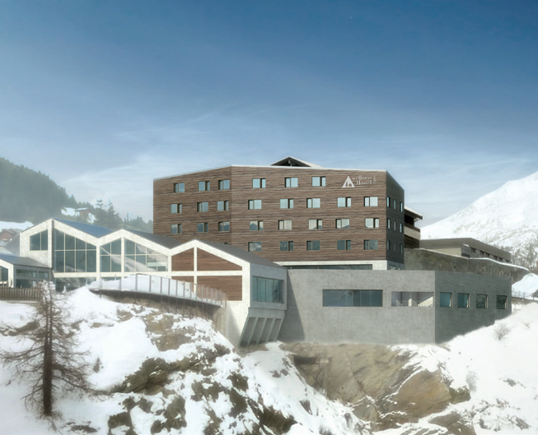
Die Lösung: Die Anliegen verbinden!
Die Idee entstand 2009 => Neuland für beide Partner
Die Gemeinde stellt den Platz der Tennishalle im Baurecht zur Verfügung.
Die Schweizerische Stiftung für Sozialtourismus (SSST) baut darauf eine Jugendherberge der Topkategorie.
Die Gemeinde saniert Hallenbad und Wellness, ergänzt dieses mit Fitnessangebot und Erlebnisbad und verbindet beides mit der Jugendherberge.

Slide 35
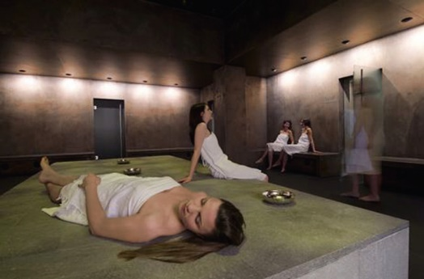
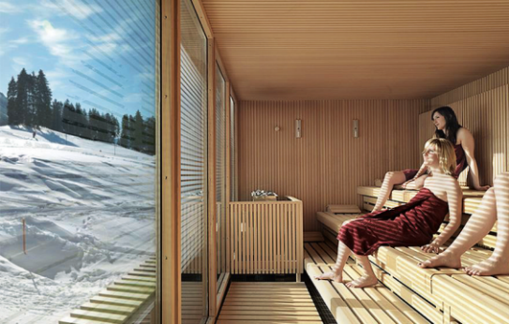
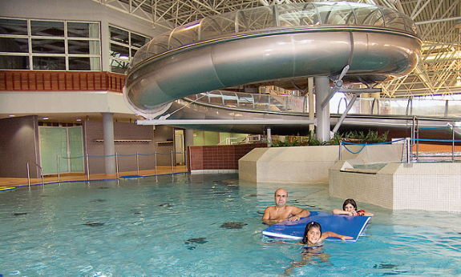
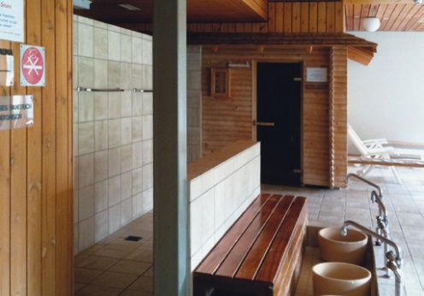
Kosten und Finanzierung
Sanierung und bauliche Attraktivitätssteigerung Freizeitzentrum: CHF 6,8 Mio. (CHF 1 Mio. zinsloses NRP-Darlehen, CHF 0,8 Mio. Eigenmittel Gemeinde; CHF 5 Mio. Banken)
Neubau Jugendherberge: CHF 10 Mio. (Finanzierung durch SSST, CHF 2 Mio. SGH-Darlehen, CHF 1 Mio. NRP-Darlehen) (Baurechtzins CHF 70’000/a)
Die SJH pachtet (anstatt mietet) Schwimmbad/Wellness: 10-jähriger Pachtvertrag. Grundpachtzins plus Umsatzbeteiligung.
Die Rezeption ist in der Jugendherberge.

Slide 36
Konkrete Arbeiten
Umzonung
Kreditantrag an Gemeinde-versammlung (knappe Zustimmung Ende 2011)
Widerstände überwinden
Bewilligungen
Finanzierung sichern
Details ausarbeiten, betriebs-wirtschaftliche Konzepte und Bauprojekt
Bau
Inbetriebnahme 2015 und Bewirtschaftung
Kommunikation über den gesamten Prozess
(Öffentlichkeitsarbeit und persönliche Überzeugungsarbeit)

Slide 37
Konfrontation mit Gegenargumenten
Billigtourismus statt Qualitätstourismus
Konkurrenzierung bestehender Leistungsträger und Beherbergungsanbieter mit finanzieller Unterstützung der öffentlichen Hand
Image der Jugendherberge
Weitere

Slide 38
Wieso NRP?
Zusätzliche 30’000 Logiernächte pro Jahr mit einer direkten Wertschöpfung von rund CHF 5 Mio. pro Jahr. Davon profitieren Bahnen, Gastro, Detailhandel, Ausflugsanbieter.
Direkte Schaffung von 12 neuen Arbeitsplätzen in der Jugendherberge (und Sicherung bestehender 8 Arbeitsplätze)
Absolute Finanzierungslücke

Slide 39

Fragen und Diskussion
Ist die Argumentation zur Unterstützung durch Bund und Kanton im Rahmen der NRP eindeutig?

Slide 40

Innotour - der erste Kick für einen guten Start
Direktion für Standortförderung
Tourismus
Einstiegsveranstaltung regiosuisse – 8. November 2016
Christoph Schlumpf, Leiter Innotour
© Schweiz Tourismus / Markus Aebischer

Slide 41



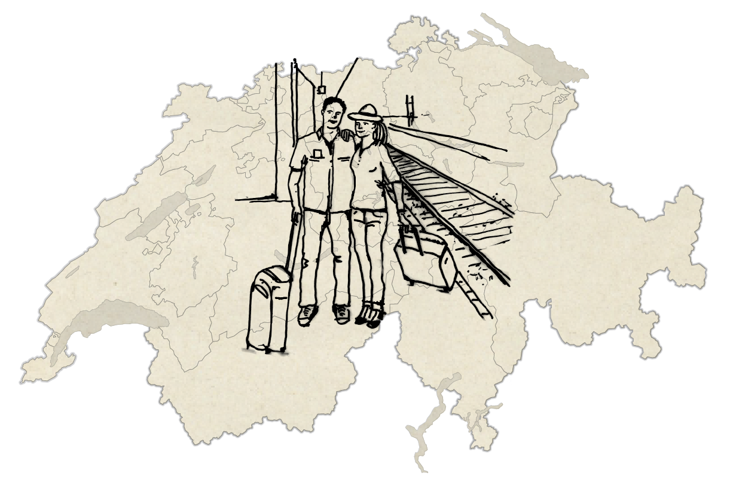









Slide 42

«Das Projekt ist ein voller Erfolg. Unsere Erfahrung zeigt, dass sich ein derartiger Ansatz lohnt.
Ich kann andere Destinationen nur dazu motivieren, ähnliche Projekte umzusetzen.»
Daniel Egloff,
Direktor Basel Tourismus

Slide 43

«Innotour hat massgebend den raschen Aufbau unseres Vereins ermöglicht. Erstmalig arbeiten kulturtouristisch bedeutende Schlösser und Burgen in diesem Umgang
in einer aktiven,
schweizweiten Kooperation zusammen.»
Karin Wecke,
Die Schweizer Schlösser,
Projektleiterin

Slide 44

«SchweizMobil ist ein internationales Best Practice. Innotour hat stets an unsere
Visionen geglaubt und
damit einen wesentlichen Beitrag geleistet.»
Fredi von Gunten,
Geschäftsführer
Stiftung SchweizMobil

Slide 45
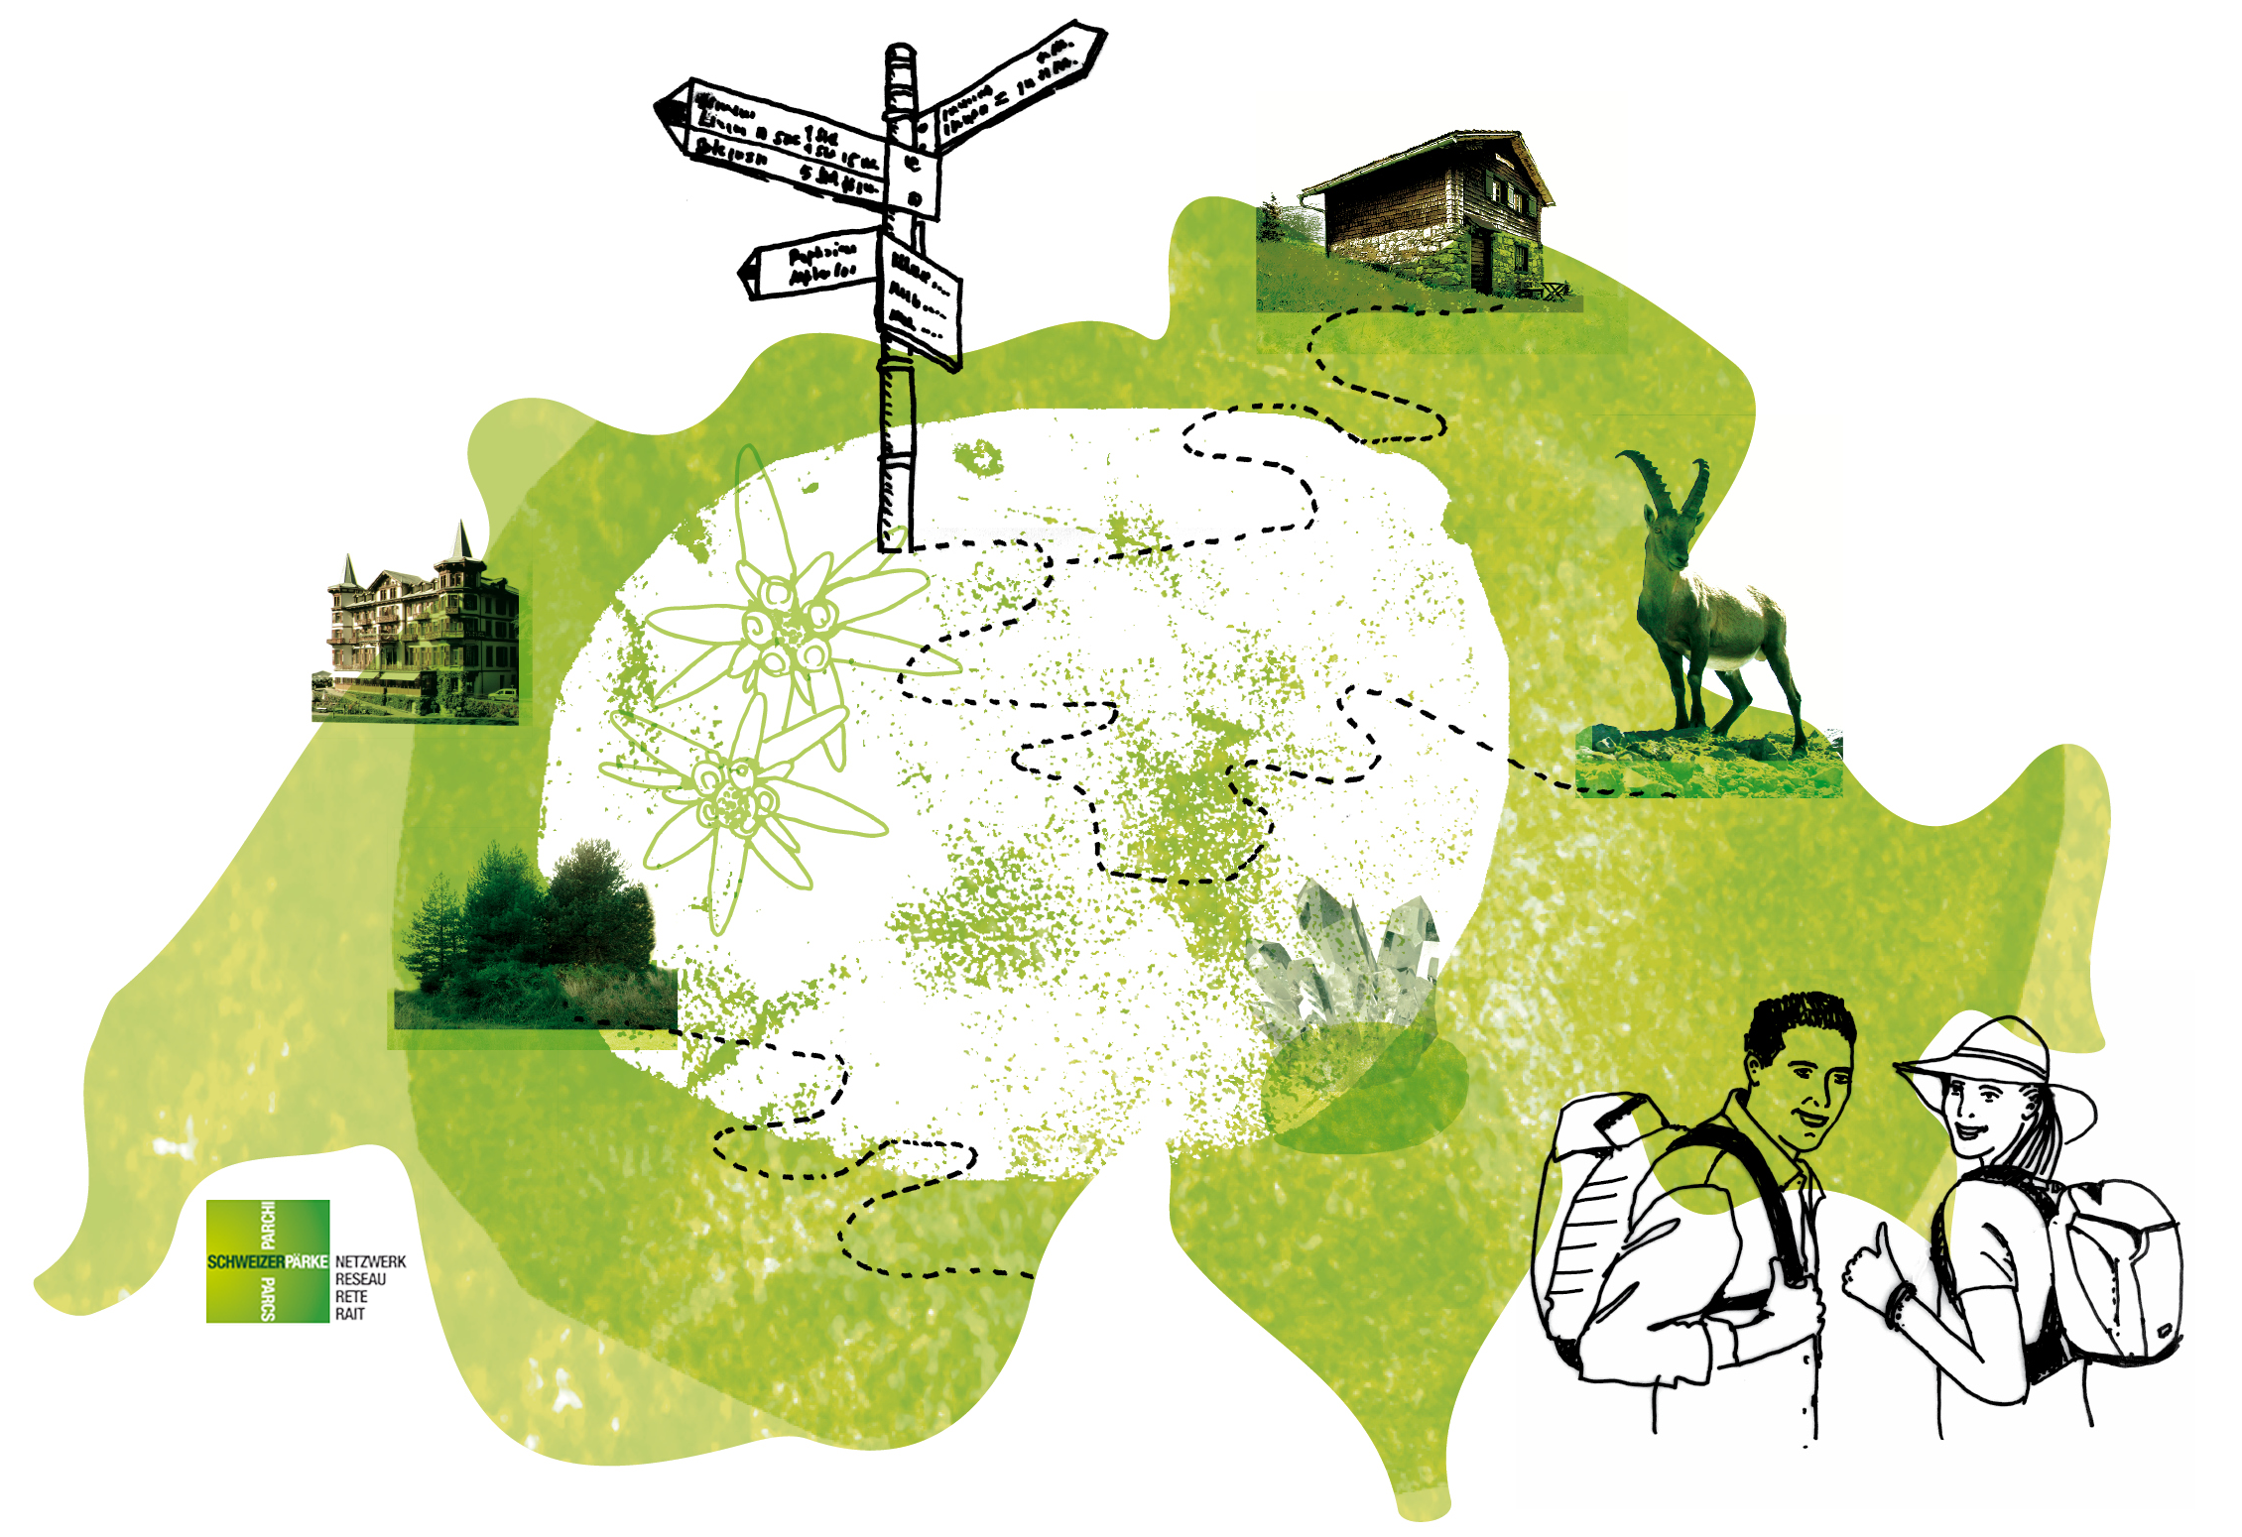
«Dank Innotour sind Kooperationen mit nationalen Organisationen und der Privatwirtschaft entstanden.»
Tina Müller,
Netzwerk Schweizer Pärke, Bereichsleiterin Tourismus

Slide 46


Slide 47

Staatssekretariat für Wirtschaft SECO
Tourismus
Holzikofenweg 36
CH-3003 Bern
Tel. +41 58 462 27 58
Fax +41 58 463 12 12
tourismus@seco.admin.ch
https://www.seco.admin.ch/innotour

Slide 48
Fragen und Diskussion
Können Sie Ihren Tischnachbarn NRP und InnoTour erklären?

Slide 49
NRP konkret – Umsetzung der NRP des Kanton Luzern
Organisation und Prozesse der Umsetzung, Umsetzungsprogramm, Projekte, RIS
8. November 2016 10:30−16:30 Uhr Kursaal, Bern
Dr. Johannes Heeb

Slide 50

1. UP – Kantonales Umsetzungsprogramm Luzern
Quelle: Kanton Luzern

Slide 51

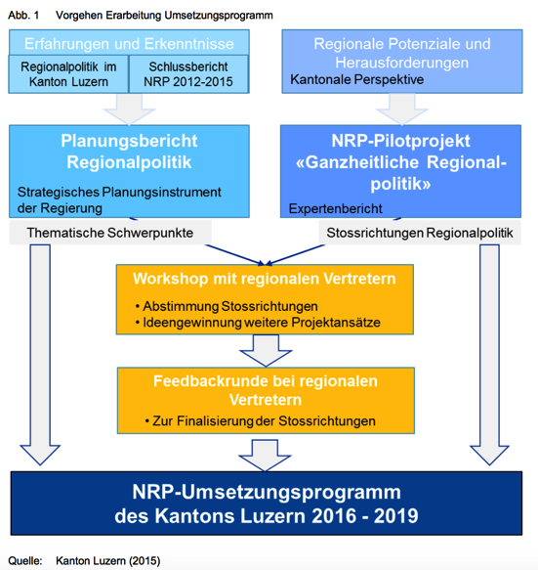
1. UP Luzern
Vorgehen Erarbeitung Umsetzungs-programm
Quelle: Kanton Luzern

Slide 52
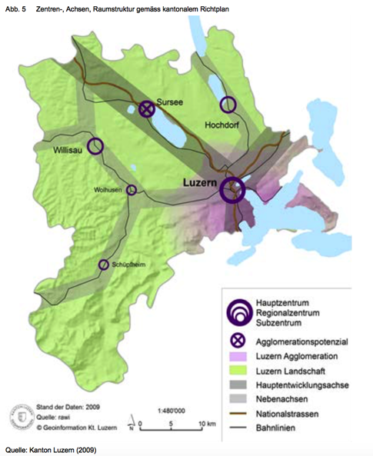
1. UP Luzern
Zielbild Regionalpolitik Kanton Luzern
Quelle: Kanton Luzern

Slide 53
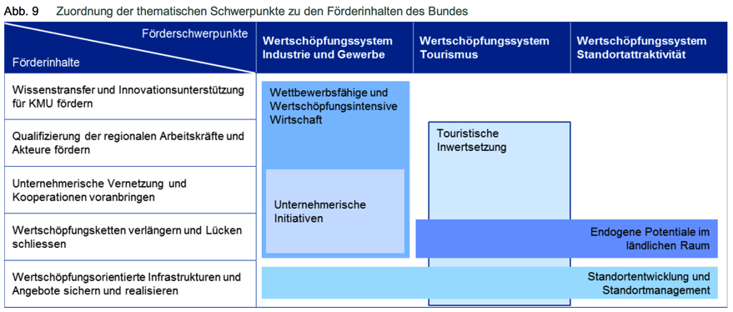
1. UP Luzern
Thematische Schwerpunkte Regionalpolitik Kanton Luzern
Quelle: Kanton Luzern

Slide 54
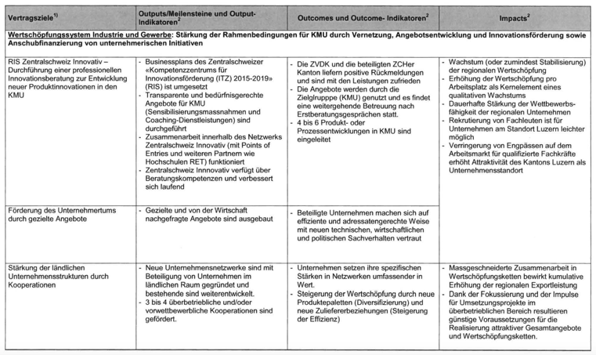
1. UP Luzern
Wirkungsmodell Wertschöpfungssystem Industrie und Gewerbe
Quelle: Kanton Luzern

Slide 55

2. Programmvereinbarung PV
Quelle: Kanton Luzern

Slide 56
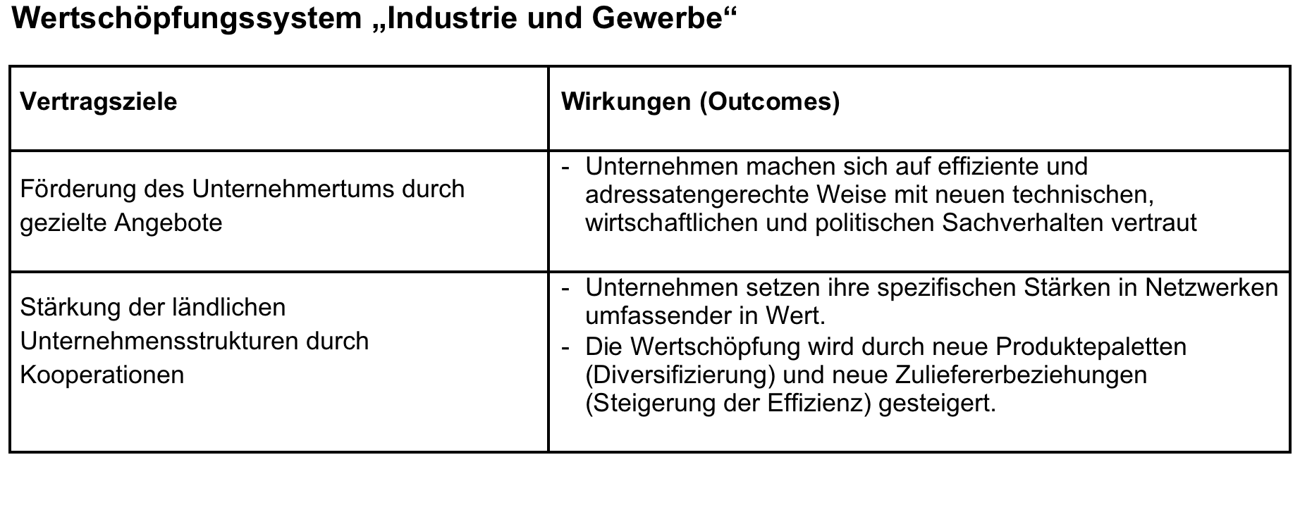
2. Programmvereinbarung PV
  Wertschöpfungssysteme und angestrebte Wirkungen
Quelle: Kanton Luzern

Slide 57
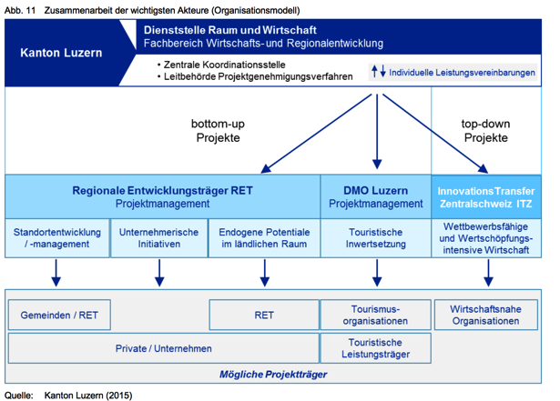
1. UP Luzern
  Zusammenarbeit
Quelle: Kanton Luzern

Slide 58
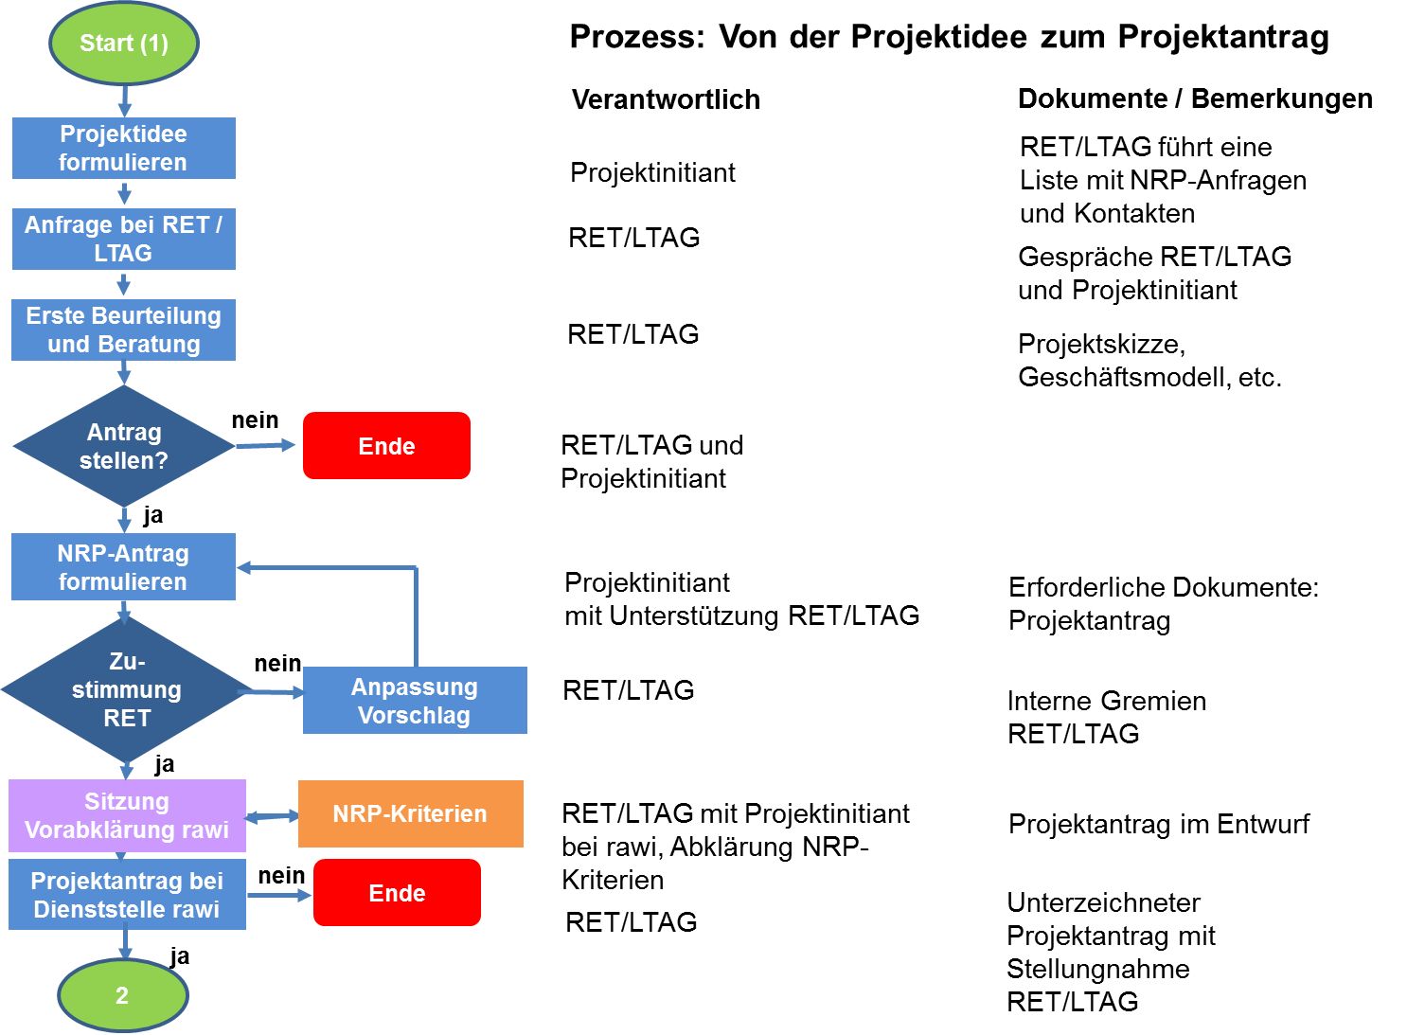
1. UP Luzern
  Prozesse
Quelle: Kanton Luzern

Slide 59

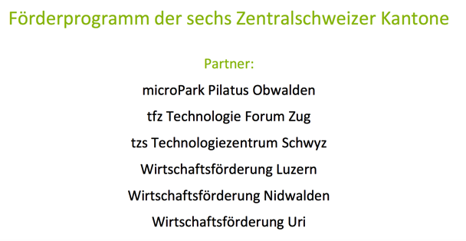
3. Regionales Innovationssystem (RIS) – zentralschweiz innovativ
Quelle: zentralschweiz innovativ

Slide 60

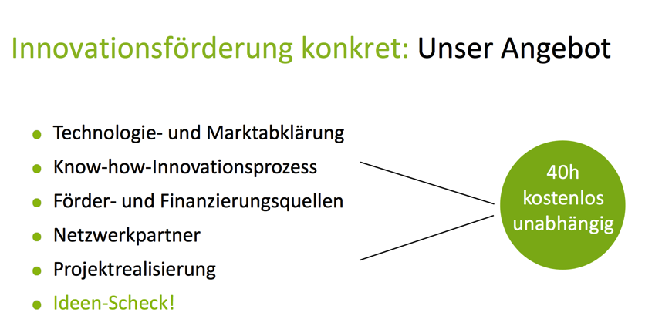
3. Regionales Innovationssystem (RIS) – zentralschweiz innovativ
Quelle: zentralschweiz innovativ

Slide 61
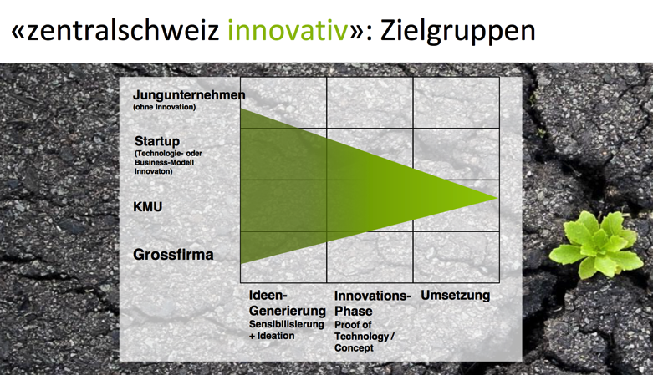
3. Regionales Innovationssystem (RIS) – zentralschweiz innovativ
Quelle: zentralschweiz innovativ

Slide 62

4. NRP-Projekte Kanton Luzern
Quelle: Kanton Luzern

Slide 63
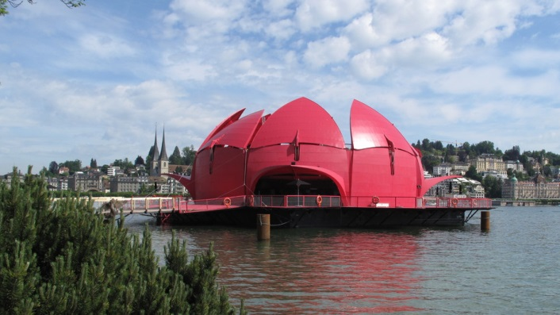
4. NRP-Projekte Kanton Luzern
Gästival (Interkantonales Projekt)
Quelle: Kanton Luzern

Slide 64
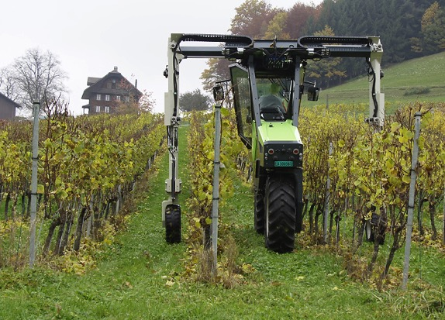
4. NRP-Projekte Kanton Luzern
OHARD Stelzentraktor – NRP-Projekt LU
Quelle: Kanton Luzern

Slide 65

4. NRP-Projekte Kanton Luzern
cewas

Slide 66

4. NRP-Projekte
Kanton Luzern
Insekten als Nahrungsmittel

Slide 67
4. NRP-Projekte Kanton Luzern
cewas

Slide 68
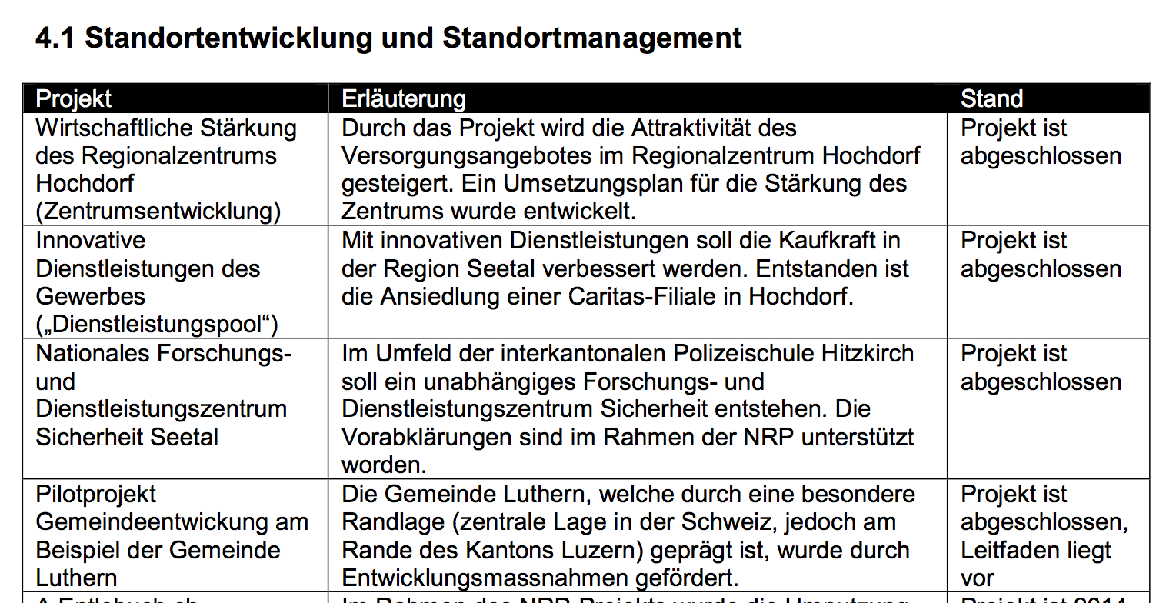
4. NRP-Projekte Kanton Luzern
Quelle: Kanton Luzern

Slide 69
Instrumente zur Unterstützung der Umsetzung der Regionalentwicklung
Grundlagen, Wirkungs- und Business-modelle, Projektfortschrittskontrolle, Checkliste Kommunikation etc.
8. November 2016 10:30−16:30 Uhr Kursaal, Bern
Dr. Johannes Heeb

Slide 70
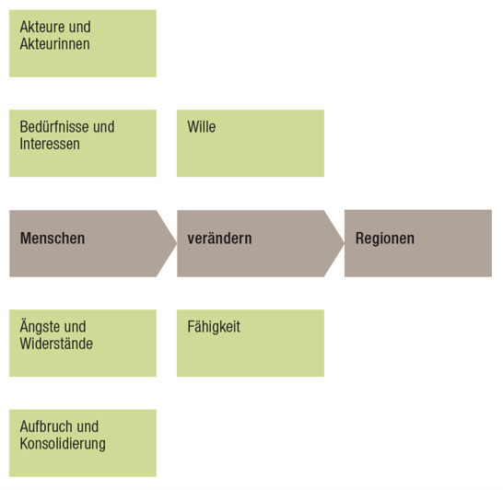

1. Worum es in der Regionalentwicklung geht...
Quelle: regiosuisse

Slide 71
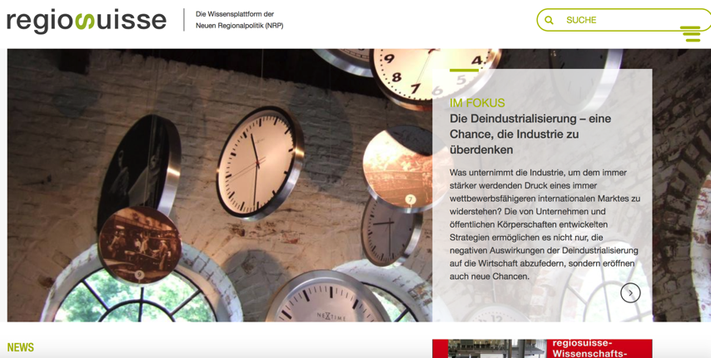
2. Instrumente
www.regiosuisse.ch – Ihre Eintrittspforte zur NRP
Quelle: regiosuisse

Slide 72

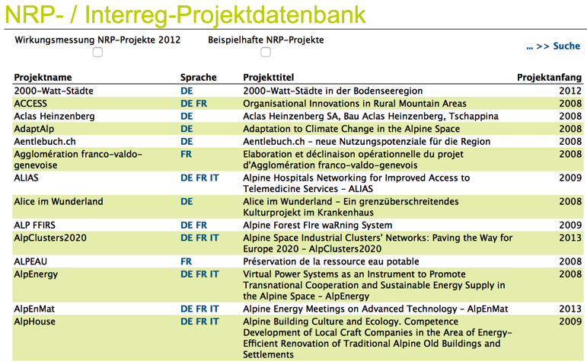
2. Instrumente
www.regiosuisse.ch – Ihre Eintrittspforte zur NRP
Quelle: regiosuisse

Slide 73
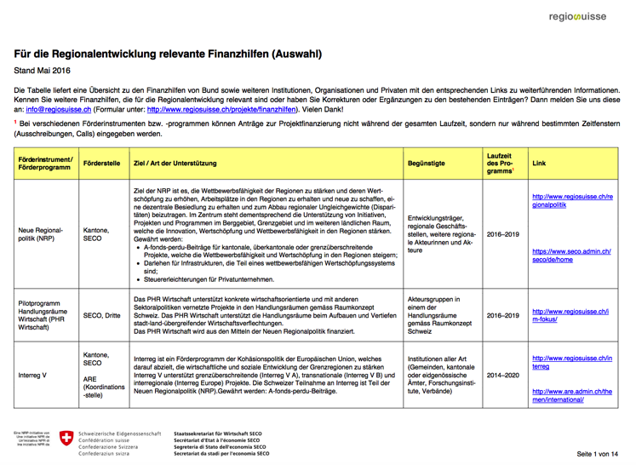
2. Instrumente
www.regiosuisse.ch – Ihre Eintrittspforte zur NRP
Quelle: regiosuisse

Slide 74

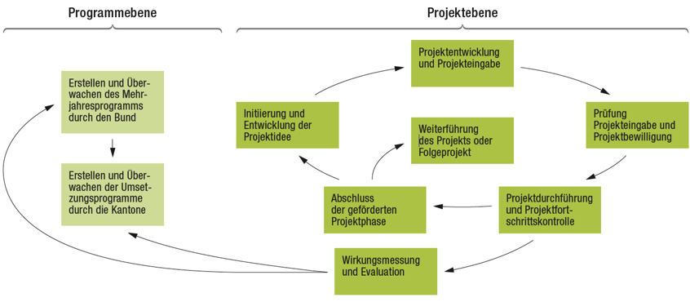
2. Instrumente
Praxisleitfaden für eine erfolgreiche Regionalentwicklung
Quelle: regiosuisse

Slide 75
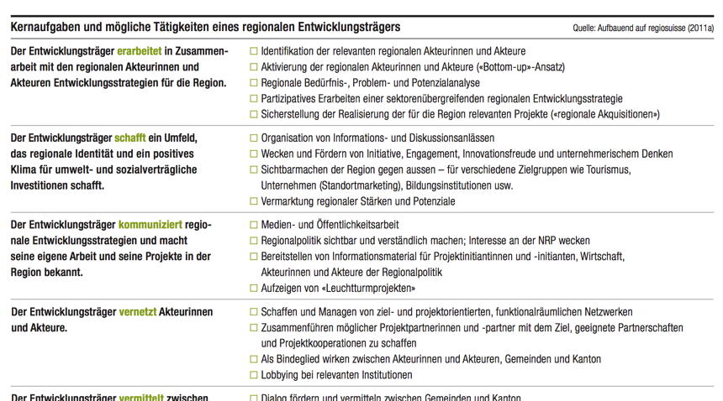
2. Instrumente
Praxisleitfaden für eine erfolgreiche Regionalentwicklung
Quelle: regiosuisse

Slide 76

2. Instrumente
Entwicklungs-
strategien
Vernetzung
Kommunikation
Regionalmanagement – Kernaufgaben
Vermittlung zwischen Interessen-gruppen
Beratung
Regionale Identität
Evaluation Projekte
Wissens-vermittlung
Unterstützung Projekt-management

Slide 77
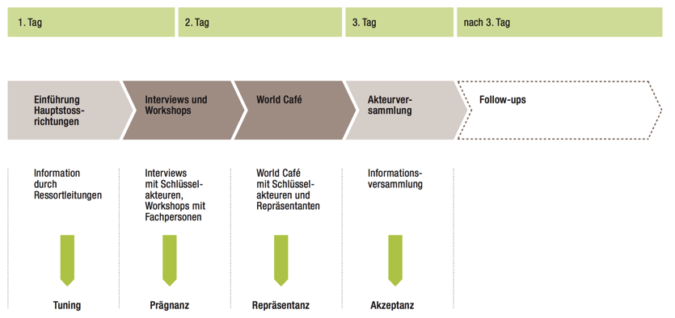
2. Instrumente
Start-up-Region
Quelle: regiosuisse

Slide 78

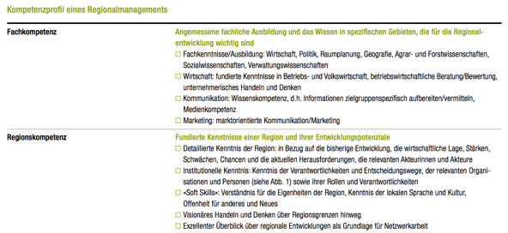
2. Instrumente
Praxisblatt Regionalmanagement
Quelle: regiosuisse

Slide 79

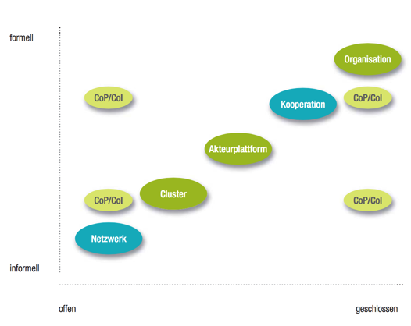
2. Instrumente
Vernetzung und Kooperationen im Rahmen
der NRP
Quelle: regiosuisse

Slide 80
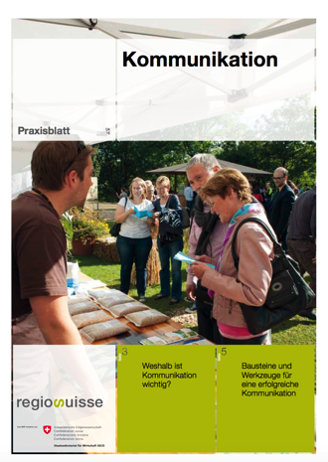
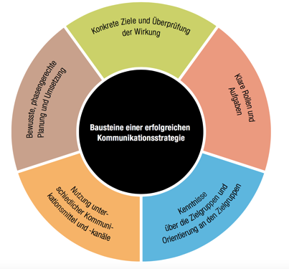
2. Instrumente
Praxisblatt Kommunikation
Quelle: regiosuisse

Slide 81

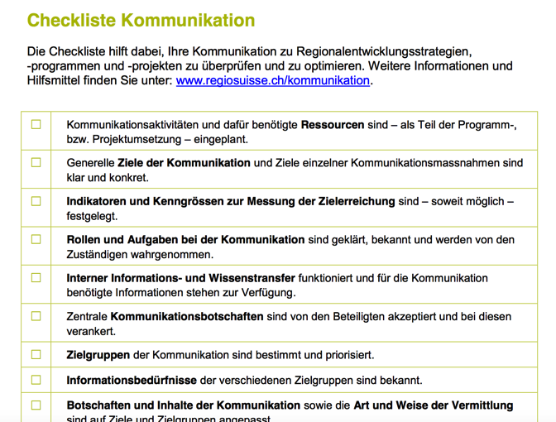
2. Instrumente
Praxisblatt Kommunikation
Quelle: regiosuisse

Slide 82
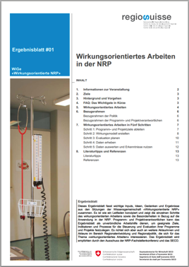
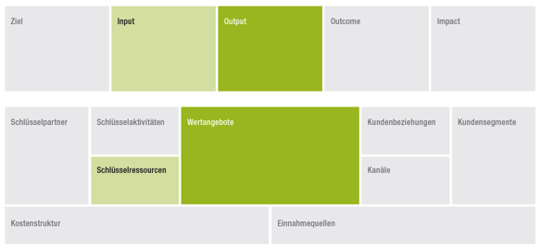
2. Instrumente
WiGe-Ergebnisblatt «Wirkungsorientiertes Arbeiten in der NRP»
Quelle: regiosuisse

Slide 83
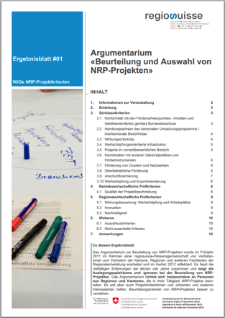
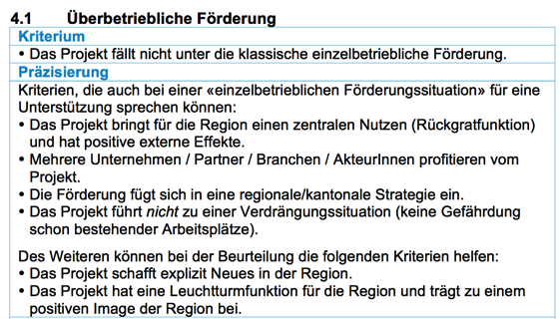
2. Instrumente
WiGe-Ergebnisblatt «Argumentarium – Beurteilung und Auswahl von NRP-Projekten»
Quelle: regiosuisse

Slide 84

2. Instrumente
Projekt-Monitoring REGION LUZERN WEST
Quelle: Region Luzern West

Slide 85

2. Instrumente
Fehlermanagement
Quelle: Schüttelkopf, E. M. (2014)

Slide 86


3. Erfolgsfaktoren der Regionalentwicklung
Quelle: regiosuisse

Slide 87
Welche Unterstützung bietet regiosuisse?
8. November 2016 10:30−16:30 Uhr Hotel Kursaal, Bern
Sebastian Bellwald, Geschäftsleiter regiosuisse

Slide 88
Wer ist regiosuisse und was tut regiosuisse?
regiosuisse ist…
…die nationale Netzwerkstelle für Regionalentwicklung in der Schweiz.
…eine Massnahme des Bundes im Rahmen der NRP.
Im Auftrag des SECO unterstützt regiosuisse seit 2008 die Umsetzung der NRP mit einem umfassenden Wissensmanagement zur NRP, zu Interreg und zur Regionalentwicklung.
2016 wurde das Wissensmanagement auf den Themenbereich kohärente Raumentwicklung ausgeweitet und damit auf die Agglomerationspolitik (AggloPol) und die Politik für die ländlichen Räume und Berggebiete (P-LRB). Die entsprechenden regiosuisse-Angebote werden vom SECO und dem ARE gemeinsam finanziert.

Slide 89
Wer ist regiosuisse und was tut regiosuisse?
regiosuisse…
…sammelt und generiert Informationen sowie praxisrelevantes Fach- und Methodenwissen (Aufbereiten von Erfahrungen aus der NRP-/Interreg-Praxis).
…vermittelt Praxiswissen in Form verschiedener Angebote über unterschiedliche Kanäle (von Information bis hin zu Wissen).
…fördert die Vernetzung und Zusammenarbeit der Personen, die sich in der Regionalpolitik, Regionalentwicklung sowie in der kohärenten Raumentwicklung engagieren (Ebenen Programm, Projekt, Forschung).
→ Aus der Praxis für die Praxis!

Slide 90




regiosuisse initiiert und begleitet Lernprozesse.
Menschen entwickeln Regionen.

Slide 91

Das Zielpublikum von regiosuisse…
Kommentar:
Potenzielle Projektträger
(wie Unternehmen) sind
für regiosuisse nur
beschränkt erreichbar.
Die regionalen Entwicklungsträger/ Regionalmanagements
übernehmen diese
Aufgabe zusammen mit den Kantonen.
Notes:
Präsentation regiosuisse Bellwald ZHAW 020312

Slide 92
Wie ist regiosuisse organisiert?
regiosuisse wird in Form eines Mandats von einem privaten Unternehmen umgesetzt (PLANVAL AG als Generalunternehmerin)
(Erster Auftrag ab 2008. Laufender Auftrag bis 2023).
Für die Umsetzung der einzelnen Produkte und Services arbeitet die PLANVAL AG mit mehreren Büros und Fachleuten aus der Schweiz zusammen.
regiosuisse selber ist keine Beratungsfirma. Nach aussen tritt regiosuisse als Organisation auf; für alle unsere Teammitglieder ist regiosuisse ein Projekt neben anderen Beratungsprojekten.
Die PLANVAL AG ist in den folgenden drei Geschäftsfeldern tätig:
  Wissensmanagement–Netzwerkmanagement–Evaluation
  Kommunikation
  Werkstatt für Regionalentwicklungsprojekte

Slide 93








Ausgewählte Services von regiosuisse (1/3)
Webportal
Newsletter: informiert über Neuigkeiten auf dem Webportal
Publikationen: Magazin «regioS», Praxisblätter, Faktenblätter, Ergebnisblätter, Broschüren usw.
Monitoring Regionalentwicklung: Monitoring-Bericht zur wirtschaftlichen Entwicklung der Kantone, Regionen und Raumtypen, Spezialauswertungen
Notes:
Instrumente zur Wissensgenerierung, Vernetzung, Wissensverbreitung und -aneignung
Ausgerichtet auf verschiedene Lerntypen:
Selbststudium
Expertenreferate
Aktives Arbeiten und Mitreden
in Kleingruppen
Mischformen…

Slide 94





Ausgewählte Services von regiosuisse (2/3)
  Wissensgemeinschaften:
  Austausch und Aufarbeiten von praktischem Know-how, konkretem Wissen, Erfahrungen und Strategien zur Regionalentwicklung und NRP (2-3 Workshops mit finaler Publikation: Ergebnisblatt)
Forschungsnetz Regionalentwicklung: Wissenschaftsforum (Veranstaltung), Regional Labs (Begleitung regionaler Forschungsprozess), Begleitung von Masterarbeiten, Overview «Regional Research Actors in Switzerland» (Publikation)
LinkedIn-Gruppe: «Public Regional Management»
formation-regiosuisse: Grosskonferenzen, Projektexkursionen, Kurse und Coachings, «ma formation» (auf Bestellung)

Slide 95
Das Webportal regiosuisse.ch…
Ausgewählte Services von regiosuisse (3/3)
…ist die nationale Plattform zur NRP, Interreg und ETZ sowie zur kohärenten Raumentwicklung.
…ist das zentrale Informations-, Arbeits-, Austausch- und Vernetzungsinstrument.
…beinhaltet News und Hintergrundberichte zu Themen rund um die Regionalentwicklung, Veranstaltungen und Dokumente, Kontaktdaten, Projektbeispiele und nach Rubriken geordnete Informationen.
…lebt von Ihren Inhalten (News zu Projekten, Studien, Erfahrungen, Methoden, Kommentaren, Veranstaltungen, Publikationen, Fragen, Hinweisen, Bedürfnissen usw.).
Notes:
Ergänzung nach Punkt «Das zentrale Informations-, Arbeits-…»: Vor Kurzem führten wir einen grossangelegten Relaunch der Seite durch. Die Seite wird aber immer noch laufend optimiert. Wenn Sie bei Ihrem Besuch auf der Seite Verbesserungspotenzial entdecken, melden Sie sich!
Ergänzung zu Punkt «News und Hintergrundberichte…»: Durchstöbern Sie die Website, wenn Sie mal die eine oder andere freie Minute haben – bestimmt ist auch für Sie etwas Nützliches vorhanden! Wichtig: Mit der grünen Navigationsleiste auf der rechten Seite finden Sie sich auf der Website zurecht.

Slide 96
Ausgewählte Seiten (hier verlinkt):
Übersicht Förderprogramme und Förderpolitiken
Projektdatenbanken: Projektbeispiele bereits realisierter NRP, Interreg und anderer Regionalentwicklungs-Projekte
Agenda: Veranstaltungen zum Thema «Regionalentwicklung»
Unsere Angebote
Übersicht Aus- und Weiterbildungen: Studiengänge, Kurse usw. im Bereich «Regionalentwicklung» und in dafür relevanten Themenfeldern
Themendossiers: Grundlagen, praktische Tipps und Hilfsmittel zu Themen, die für die Umsetzung und Begleitung von NRP- und Regionalentwicklungsprogrammen und -projekten relevant sind
Fokusartikel und News
Notes:
Wir haben hier eine kleine Linksammlung mit Infos, die besonders für Einsteigerinnen und Einsteiger im Bereich Regionalentwicklung auf unserer Website relevant sind.
Ergänzungen zu «Übersicht»: Einstiegsseite für Personen neu in der Regionalentwicklung, gibt einen kurzen Überblick mit Links zu vertiefenden Infos. Am besten besuchen Sie die Seite mal, wenn Sie es nicht schon getan haben.
Ergänzungen zu «Finanzhilfen»: Neben der Neuen Regionalpolitik (NRP) und Interreg existiert eine Vielzahl weiterer Finanzierungsquellen für regionale Entwicklungsprojekte. Die Übersicht zeigt eine Auswahl möglicher Finanzhilfen von Bund sowie weiteren Institutionen, Organisationen und Privaten und enthält Links zu weiterführenden Informationen.
Ergänzungen zu «Projektdatenbank»: Hier finden Sie Beispiele, die für neue Projekte inspirieren können. Es gibt auch noch eine Datenbank mit Projekten, die vom SECO und den Kantonen als «beispielhaft» im Sinne der NRP bezeichnet wurden. Wenn Sie dem Link folgen, können direkt über die Navigationsleiste auf der rechten Seite auf diese zweite Datenbank zugreifen.
Ergänzungen zu «Agenda»: Hier finden Sie nicht nur regiosuisse-Veranstaltungen, sondern auch Veranstaltungen Dritter. regiosuisse-Veranstaltungen und weitere Angebote von regiosuisse finden Sie in der Rubrik «Unsere Angebote und Services» auf der Website.
Ergänzungen zu «Aus- und Weiterbildungen»: Bachelor, Master, Zertifikatiskurse, Seminare usw.
Ergänzungen zu «Themendossiers»: Aktuell sind Informationen zu «Kommunikation» und «Wirkungsorientierung» online geschaltet. Die Rubrik wird bei Bedarf laufend ergänzt.

Slide 97
Was ist die Hauptaufgabe von regiosuisse?
Welche Services würden Sie nutzen?
Welche Angebote fehlen?
Was sind Ihre Bedürfnisse an regiosuisse?

Slide 98


Besten Dank für Ihre Aufmerksamkeit
T: +41 27 922 40 88 F: +41 27 922 40 89 | info@regiosuisse.ch www.regiosuisse.ch | Hofjistrasse 5 3900 Brig

